Slide 1
Арт-терапевтические возможности работы с молодыми педагогами
Новикова Ксения Владимировна педагог-психолог, кандидат психологических наук, доцент ФГБОУ ВО «ТОГУ», арт-тренер.

Slide 2
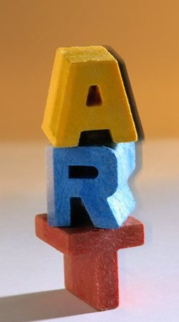
Арт-терапия - это
-система психологических и коррекционных воздействий,
основанных на занятии
изо-деятельностью
(работа с рисунком, пластилином/глиной).
забота об эмоциональном самочувствии и психологическом здоровье личности, средствами художественной деятельности.
ТИХООКЕАНСКИЙ
ГОСУДАРСТВЕННЫЙ
УНИВЕРСИТЕТ
-метод, направленный на реализацию скрытой энергии в результате творческого осмысления, тренировки, личностного роста; воздействие на мотивационную, эмоциональную и адаптивную сферу человека. (Н.Д.Никандров)

Slide 3
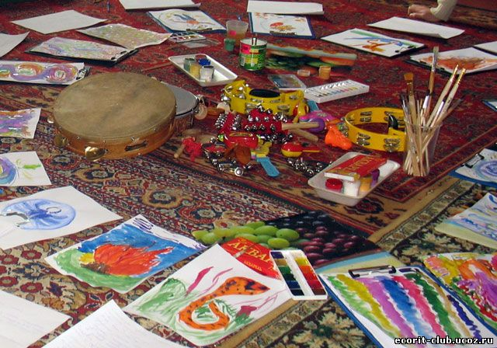
Цели применения
арт-терапевтических методов
Возможности
применения
Создаёт положительный настрой;
Облегчает процесс коммуникации;
Способствует творческому самовыражению, развитию воображения;
Позволяет обратиться к реальным проблемам человека;
Повышает адаптационные способности человека, снижает утомление.
Основная цель - гармонизация развития личности через развитие способности к самовыражению и самопознанию.
Частные цели:
Дать соц.приемлемый выход агрессивности и др. «-» чувствам;
Получить материал для диагностических заключений;
Проработать мысли и чувства, которые человек привык подавлять;
Наладить отношения;
Развить внутренний контроль;
Сконцентрировать внимание на чувствах.
ТИХООКЕАНСКИЙ
ГОСУДАРСТВЕННЫЙ
УНИВЕРСИТЕТ

Slide 4
Диагностическая
Арт-терапевтические возможности работы с молодыми педагогами
ТИХООКЕАНСКИЙ
ГОСУДАРСТВЕННЫЙ
УНИВЕРСИТЕТ
Коммуникативная
Регулятивная
Когнитивная
Коррекционная
Развивающая

Slide 5
Арт-терапевтические техники работы с молодыми педагогами:
Методика цветовых метафор (И.Л. Соломин);
Методика «Мой жизненный путь» (И.Л. Соломин);
Тесты Сильвер (задание на воображение);
Рисунок человека, срывающего яблоко с дерева (Л. Гантт, К.Табон);
Психодиагностический инструмент «Мандала» (Дж. Келлогг);
Техника «Ассоциативная цепочка» (К.Юнг);
Арт-техника «Кто Я» (С. Шингаев).
ТИХООКЕАНСКИЙ
ГОСУДАРСТВЕННЫЙ
УНИВЕРСИТЕТ

Slide 6
Техника «Ассоциативная цепочка»
Ценность или то, что хотим исследовать?
ТИХООКЕАНСКИЙ
ГОСУДАРСТВЕННЫЙ
УНИВЕРСИТЕТ

